Slide 1
পরিচিতি
†gvt RvwKi †nv‡mb
miKvwi wmivR DwÏb †g‡gvwiqvj K‡jR, ‡gv‡ijMÄ, ev‡MinvU
mnKvwi Aa¨vcK, Kw¤úDUvi Acv‡ikb
মোবাইলঃ 01712411299, 01919950548
e-mail: zakirgsmconline@gmail.com, ফেসবুক আইডিঃ facebook.com/zakir.smc
শ্রেণিঃ একাদশ (ব্যবসায় ব্যবস্থাপনা)
বিষয়ঃ কম্পিউটার অফিস অ্যাপ্লিকেশন-2
অধ্যায়ঃ ২য় -কমিউনিকেশন বেসিকস
সময়ঃ ৪০ মিনিট

Slide 2
আজকের পাঠ
ডাটা কমিউনিকেশন

Slide 3
শিখন ফলঃ
এই পাঠ শেষে যা যা শিখতে পারবে-
১। ডেটা কমিউনিকেশনের ধারণা ব্যাখ্যা করতে পারবে।
২। ডেটা কমিউনিকেশন সিস্টেমের উপাদানসমূহ বর্ণনা করতে পারবে।
৩। ডেটা ট্রান্সমিশন স্পিড ও এর প্রকারভেদ বর্ণনা করতে পারবে।

Slide 4
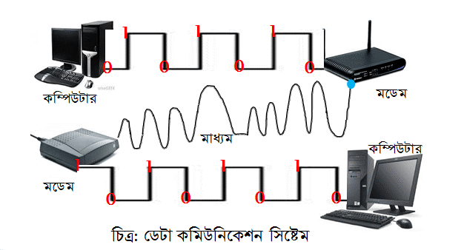
ডেটা কমিউনিকেশনঃ

Slide 5
ডেটা কমিউনিকেশনঃ
ডেটা কমিউনিকেশনঃ কমিউনিকেশন শব্দটি Communicare শব্দ হতে এসেছে যার অর্থ to share(আদান-প্রদান/ বিনিময়)। সুতরাং এক স্থান থেকে অন্য স্থানে বা এক যন্ত্র থেকে অন্য যন্ত্রে নির্ভরযোগ্যভাবে ডেটা বা তথ্যের বিনিময় বা আদান-প্রদান হচ্ছে ডেটা কমিউনিকেশন।
ডিজিটাল কমিউনিকেশনের পূর্বে দূরবর্তী কোন স্থানে তথ্য আদান-প্রদান করার জন্য মাধ্যম হিসাবে মানুষ ব্যবহৃত হতো। অর্থাৎ মানুষ এক স্থান হতে অন্য স্থানে তথ্য পৌঁছে দিত। তাছাড়া পায়রার(কবুতর) পায়ে চিঠি বেধে দিয়েও মানুষ কমিউনিকেশন করতো। পরবর্তীতে টেলিগ্রাম, টেলিফোনের মত যন্ত্রগুলো আবিষ্কারের মাধ্যমে যোগাযোগের ধারণা পালটে যায়। এরপর রেডিও, টেলিভিশন ও ইন্টারনেট আবিষ্কারের ফলে যোগাযোগের বৈপ্লবিক পরিবর্তন হয়। এখন টেক্সট ও অডিও এর পাশাপাশি ভিডিও আদান-প্রদানের মাধ্যমে যোগাযোগ সম্পন্ন হয়ে থাকে।

Slide 6
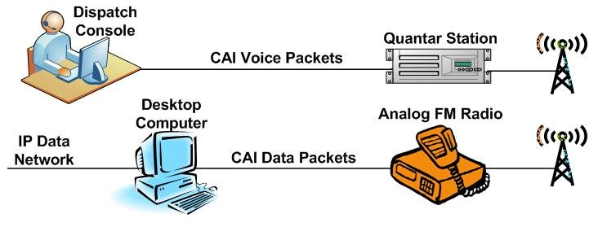
সি স্টে মঃ
সিস্টেমঃ কোনো নির্দিস্ট কাজ সহজে এবং সঠিকভাবে সম্পাদনের লক্ষ্যে সুসংবদ্ধ রীতি-নীতিকে সিষ্টেম বলে।

Slide 7
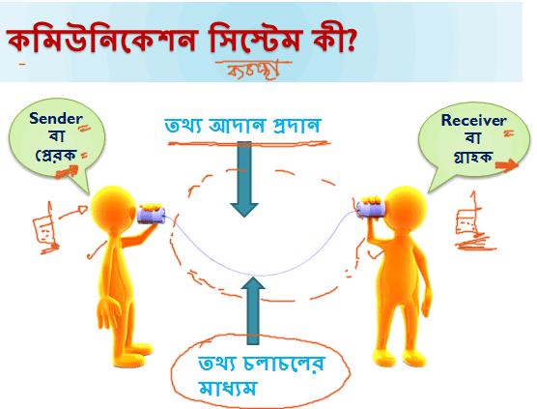
ডেটা কমিউনিকেশন সিস্টেমঃ
ডেটা কমিউনিকেশন সিস্টেমঃ কমিউনিকেশন শব্দের অর্থ যোগাযোগ এবং সিস্টেম অর্থ ব্যবস্থা বা পদ্ধতি। অর্থাৎ যে সিস্টেম এক স্থান থেকে অন্য স্থানে কিংবা এক যন্ত্র থেকে অন্য যন্ত্রে একটি নির্দিষ্ট চ্যানেলের মাধ্যমে নির্ভরযোগ্যভাবে উপাত্ত বা তথ্যকে স্থানান্তরিত করে তাকে ডেটা কমিউনিকেশন সিস্টেম বলে। উদাহরণ- রেডিও কমিউনিকেশন সিস্টেম, টেলিকম কমিউনিকেশন সিস্টেম ইত্যাদি।

Slide 8
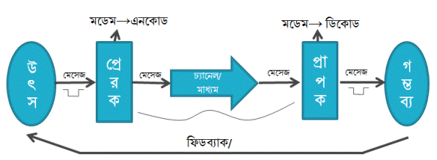
ডেটা কমিউনিকেশন সিস্টেমের উপাদানসমূহঃ
ডেটা কমিউনিকেশন সিস্টেমের উপাদানসমূহঃ ডেটা কমিউনিকেশন সিস্টেমে ৫ টি মৌলিক উপাদান বা অংশ রয়েছে। যথাঃ
১। উৎস (Source) ২। প্রেরক (Transmitter) ৩। মাধ্যম (Medium)
৪। প্রাপক (Receiver) ৫। গন্তব্য (Destination)

Slide 9
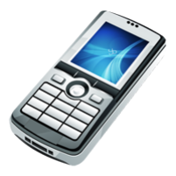
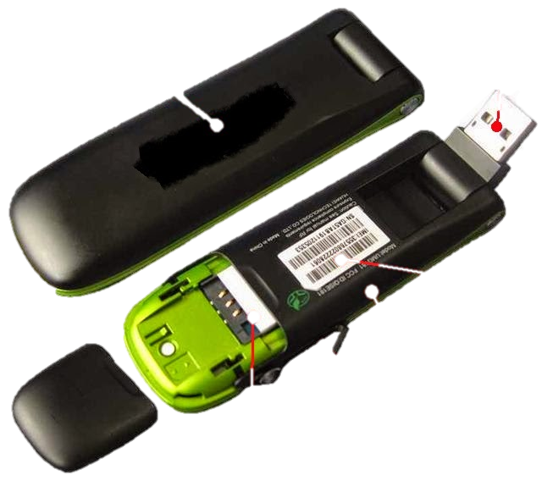
উৎস: যে ডিভাইস হতে ডেটা পাঠানো হয় তাকে উৎস বলে। যেমন- কম্পিউটার, টেলিফোন ও মোবাইল ফোন ইত্যাদি।
প্রেরক: ডেটাকে উৎস থেকে একটি মাধ্যমের মধ্য দিয়ে প্রাপকের কাছে প্রেরণ করে। এর কাজ হচ্ছে ডেটাকে একপ্রান্ত থেকে অন্য প্রান্তে ট্রান্সমিশন সিস্টেমের মধ্য দিয়ে প্রেরণের উপযোগী করে রুপান্তর করা এবং ডেটার নিরাপত্তা বিধানে প্রয়োজনে একে এনকোড করা। যেমন: মডেম। মানুষের ভাষাকে কম্পিউটারের/মেশিনের ভাষায় পরিনত করাকে এনকোড বলে।

Slide 10
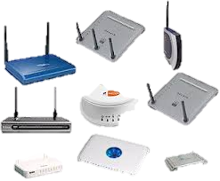
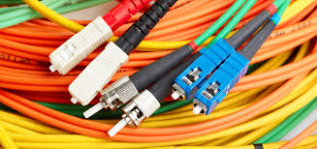
মাধ্যম: যা উৎস ও গম্ভব্য ডিভাইসকে যুক্ত করে এবং যার মধ্য দিয়ে ডেটা স্থানান্তর হয় তাকে মাধ্যম বা কমিউনিকেশন চ্যানেল বলে। মাধ্যম দুই ধরণের হতে পারে। যেমন: তার মাধ্যম (কোএক্সিয়াল ক্যাবল, টুইস্টেড পেয়ার ক্যাবল, ফাইবার অপটিক ক্যাবল ) এবং তারবিহীন (রেডিও ওয়েব, মাইক্রোওয়েব, ইনফ্রারেড ওয়েব) মাধ্যম।

Slide 11
প্রাপক: কমিউনিকেশন সিস্টেমে যার কাছে ডেটা পাঠানো হয় তাকে প্রাপক বা গ্রাহক বলে। গ্রাহকের কাজ হচ্ছে ট্রান্সমিশন সিস্টেম থেকে ডেটা সিগনাল গ্রহন করা এবং এ সিগনালকে গন্তব্য ডিভাইসের বোধগম্য(ডিকোড) করে উপস্থাপন করা।কম্পিউটারের/মেশিনের ভাষাকে মানুষের ভাষায় পরিনত করাকে ডিকোড বলে।
গন্তব্য: যার উদ্দেশ্যে বা যে যন্ত্রে ডেটা পাঠানো হয় অর্থাৎ ট্রান্সমিশনের পর ডেটা সর্বশেষ যে যন্ত্রে পৌঁছে তাকে গন্তব্য বলে। যেমন- কম্পিউটার, টেলিফোন ও মোবাইল ফোন ইত্যাদি।

Slide 12
ডেটা কমিউনিকেশন সিস্টেমের দক্ষতাঃ একটি ডেটা কমিউনিকেশন সিস্টেমের দক্ষতা নির্ভর করে নিমোক্ত বিষয়গুলোর উপর। যথাঃ
১। সিস্টেমের ডেটা ট্রান্সমিশন স্পিড বা ব্যান্ডউইথ ২। সিস্টেমের ডেটা ট্রান্সমিশন মেথড ৩। সিস্টেমের ডেটা ট্রান্সমিশন মোড ৪। সিস্টেমের ডেটা ট্রান্সমিশন মাধ্যম
ডেটা ট্রান্সমিশন স্পিডঃ প্রতি সেকেন্ডে এক কম্পিউটার থেকে অন্য কম্পিউটার বা এক ডিভাইস থেকে অন্য ডিভাইসে যে পরিমান ডেটা ট্রান্সফার হয় তাকে ডেটা ট্রান্সমিশন স্পিড বলে। অর্থাৎ ডেটা ট্রান্সফারের হারকে ডেটা ট্রান্সমিশন স্পিড বলে।ডেটা ট্রান্সমিশন স্পিডকে আবার ব্যান্ডউইথও বলা হয়। এই ব্যান্ডউইথ বা ডেটা ট্রান্সমিশন স্পিড সাধারণত Bit per Second (bps), Mbps, Gbps ইত্যাদি এককে পরিমাপ করা হয়। বাইনারী ডিজিট ০ এবং ১ কে বিট বলে। একে b দ্বারা প্রকাশ করা হয়। 58 kbps বলতে বোঝায় প্রতি সেকেন্ডে 58 কিলোবিট ডেটা এক ডিভাইস থেকে অন্য ডিভাইসে স্থানান্তরিত হয়।

Slide 13
১ বাইট = ৮ বিট
১ কিলোবাইট = ১০২৪ বাইট
১ মেগাবাইট = ১০২৪ কিলোবাইট
১ গিগাবাইট = ১০২৪ মেগাবাইট
১ টেরাবাইট = ১০২৪ গিগাবাইট
একটি সিস্টেমের ব্যান্ডউইথ যত বেশি হবে সিস্টেমের মধ্য দিয়ে ডেটা আদান-প্রদান তত বেশি হবে। ডেটা ট্রান্সফার গতির উপর ভিত্তি করে ডেটা ট্রান্সমিশন স্পিড তিনভাগে ভাগ করা যায়। যথাঃ
১। ন্যারো ব্যান্ড (Narrow Band)
২। ভয়েস ব্যান্ড ( Voice Band)
৩। ব্রড ব্যান্ড ( Broad Band)

Slide 14
ন্যারো ব্যান্ড : ন্যারো ব্যান্ডের ডেটা ট্রান্সমিশন স্পিড ৪৫ থেকে ৩০০bps পর্যন্ত হয়ে থাকে। এটি সাধারণত ধীরগতিতে ডেটা স্থানান্তরের ক্ষেত্রে ব্যবহৃত হয়। যেমন- টেলিগ্রাফিতে ন্যারো ব্যান্ড ব্যবহৃত হয়।
ভয়েস ব্যান্ড: ভয়েস ব্যান্ডের ডেটা ট্রান্সমিশন স্পিড ১২০০bps থেকে ৯৬০০ bps পর্যন্ত হয়ে থাকে। ন্যারো ব্যান্ডের চেয়ে দ্রুত গতিতে ডেটা স্থানান্তর হয়ে থাকে। এটি সাধারণত টেলিফোনে বেশি ব্যবহৃত হয়। এছাড়া কম্পিউটার থেকে প্রিন্টার বা কার্ড রিডারে ডেটা স্থানান্তরে ব্যবহৃত হয়।
ব্রড ব্যান্ড: ব্রড ব্যান্ডের ডেটা ট্রান্সমিশন স্পিড কমপক্ষে ১ Mbps হয়ে থাকে। সাইবার লাইন(DSL-Digital Satellite Link), রেডিও লিংক, মাইক্রোয়েভ, স্যাটেলাইট, ফাইবার অপটিক ক্যাবল ইত্যাদিতে ব্যবহৃত হয়।

Slide 15
পাঠ মূল্যায়ন-
জ্ঞানমূলক প্রশ্নসমূহঃ
ডেটা কমিউনিকেশন কী?
ডেটা কমিউনিকেশন সিস্টেম কী? চ্যানেল কী?
ডেটা ট্রান্সমিশন স্পিড বা ব্যান্ডউইডথ কী?
ভয়েস ব্যান্ড কী?ন্যারো ব্যান্ড কী?ব্রড ব্যান্ড কী?

